Slide 1
ESPACIO ABIERTO
CO-PRODUCCIÓN PARA LA SOSTENIBILIDAD

Slide 2
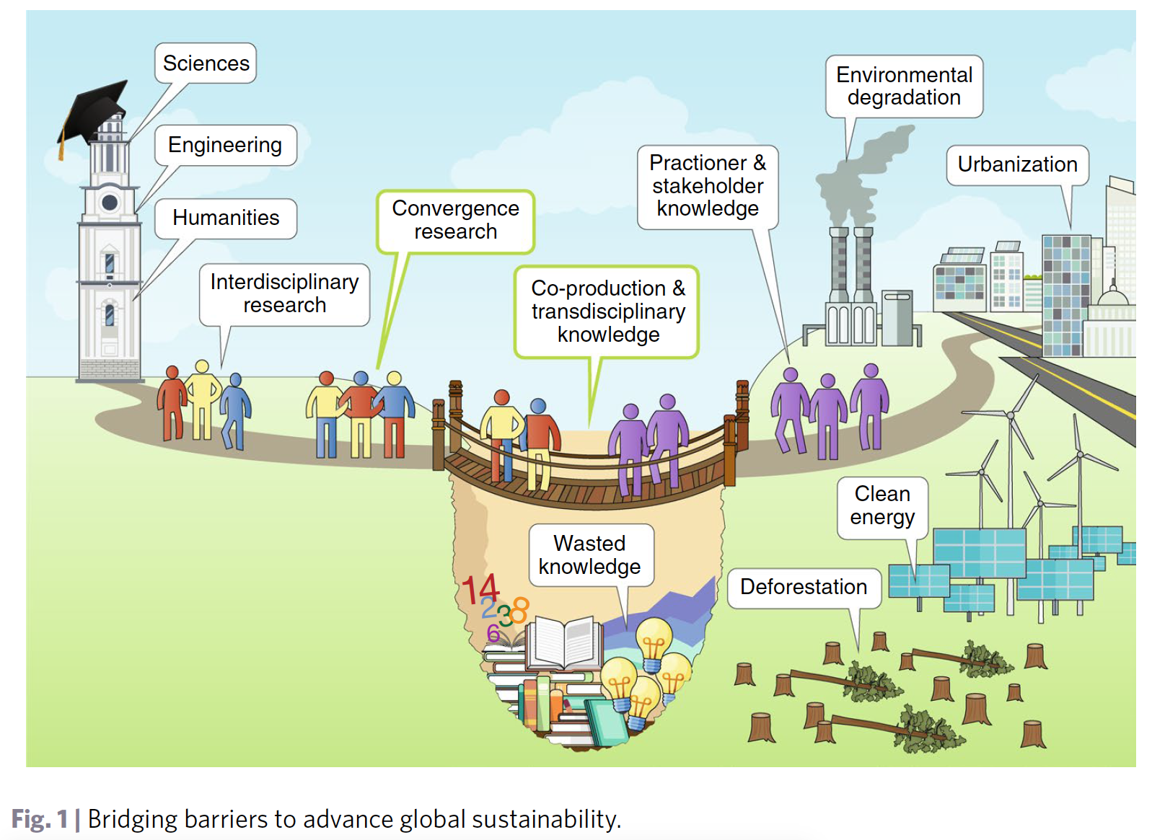



Ciencia de la sostenibilidad: la alegoría del puente
CO-CONSTRUCIÓN
PROBLEMÁTICAS SOCIETALES
Conocimientos
Inovaciones
Necesidades
INSTITUCIONES DE INVESTIGACIÓN Y FORMACIÓN
Irwin et al. (2018) Nature Sustainability

Slide 3
¿qué entiendes por co-producción de conocimientos?

Slide 4

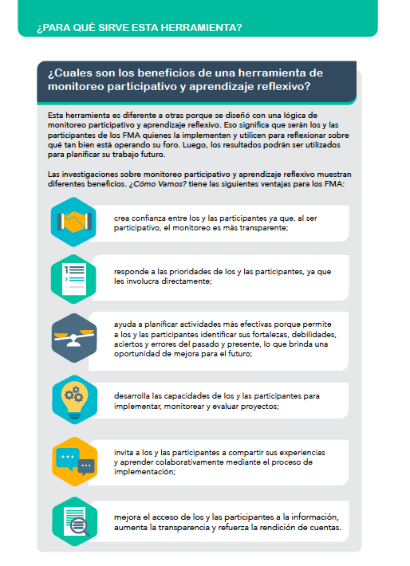

Slide 5
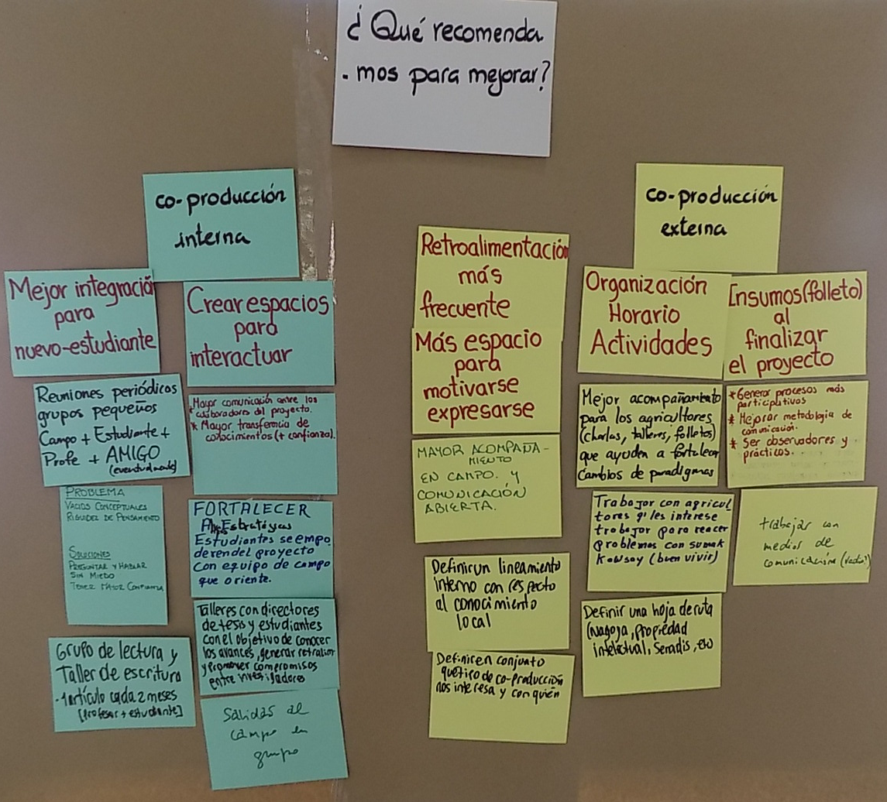
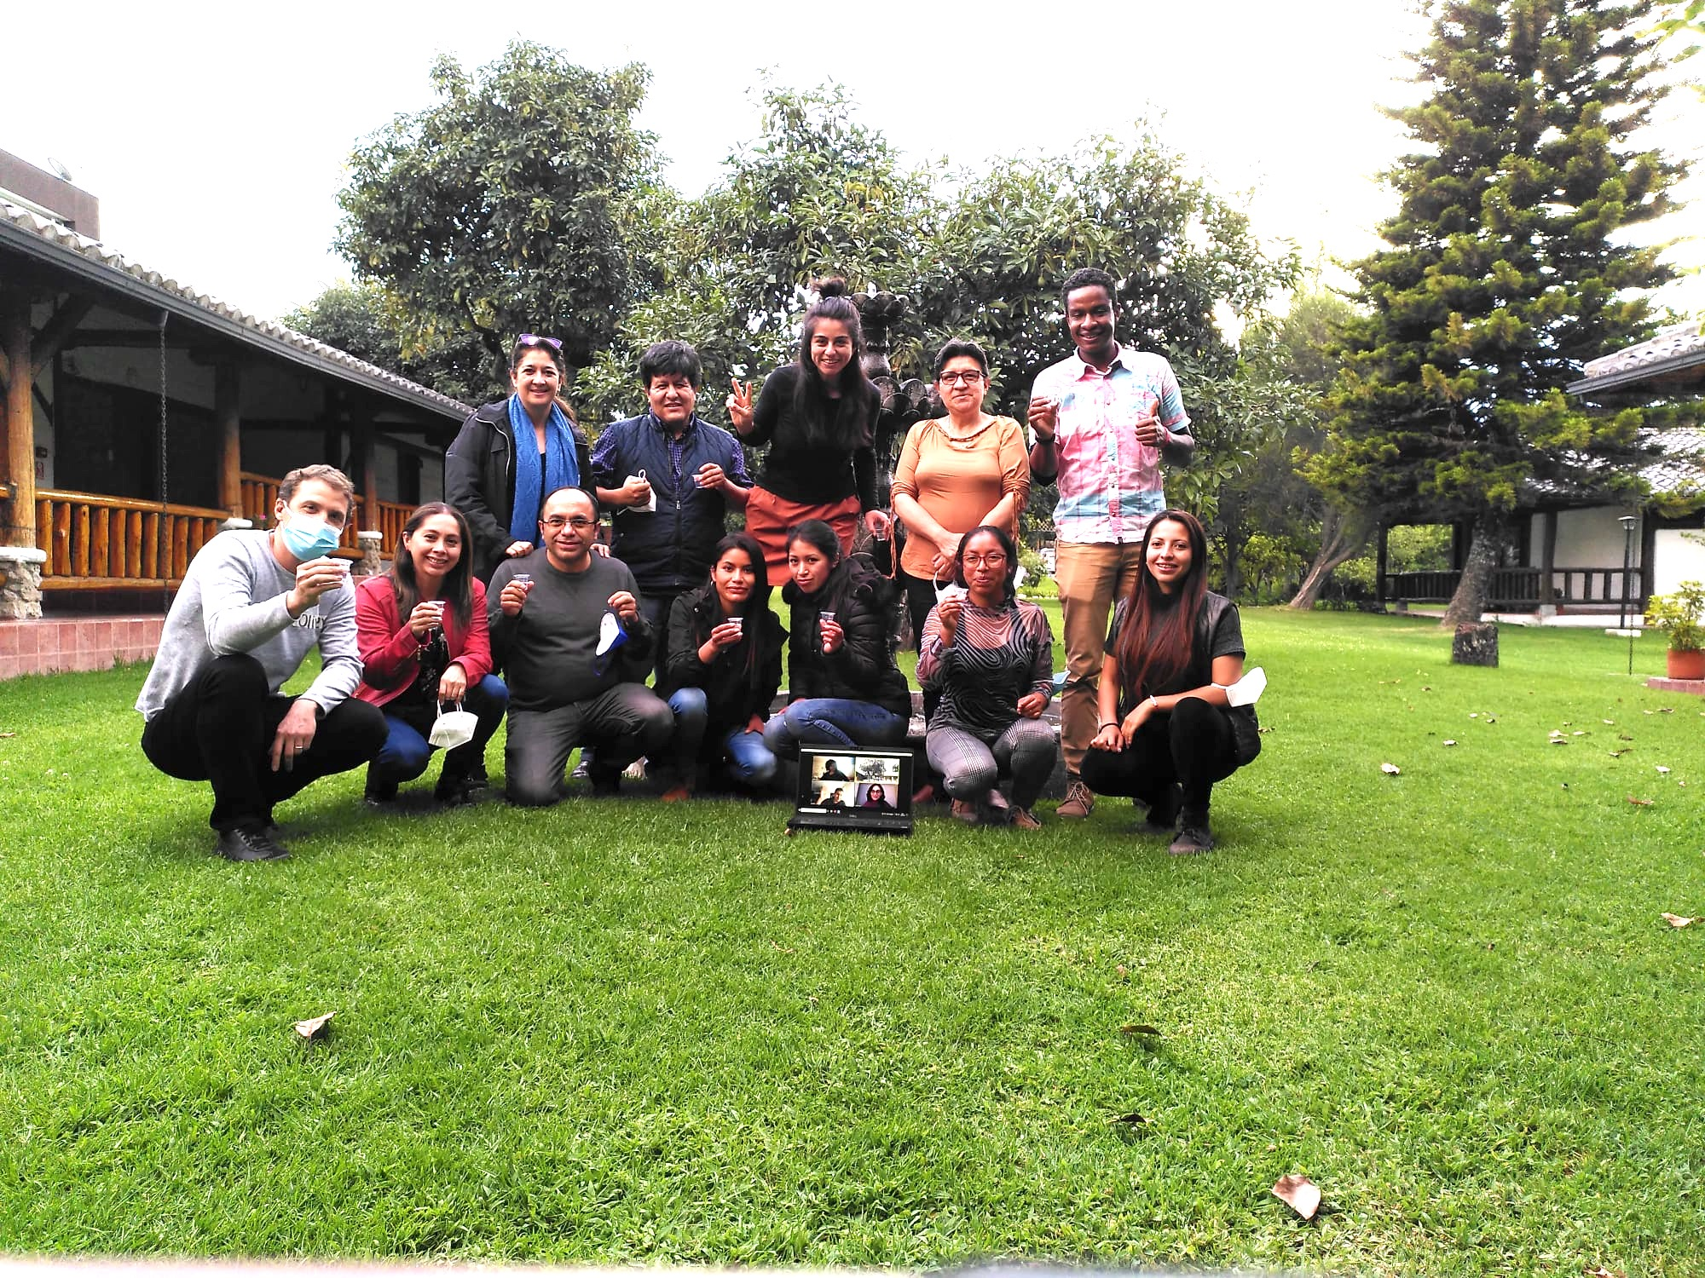

Slide 6
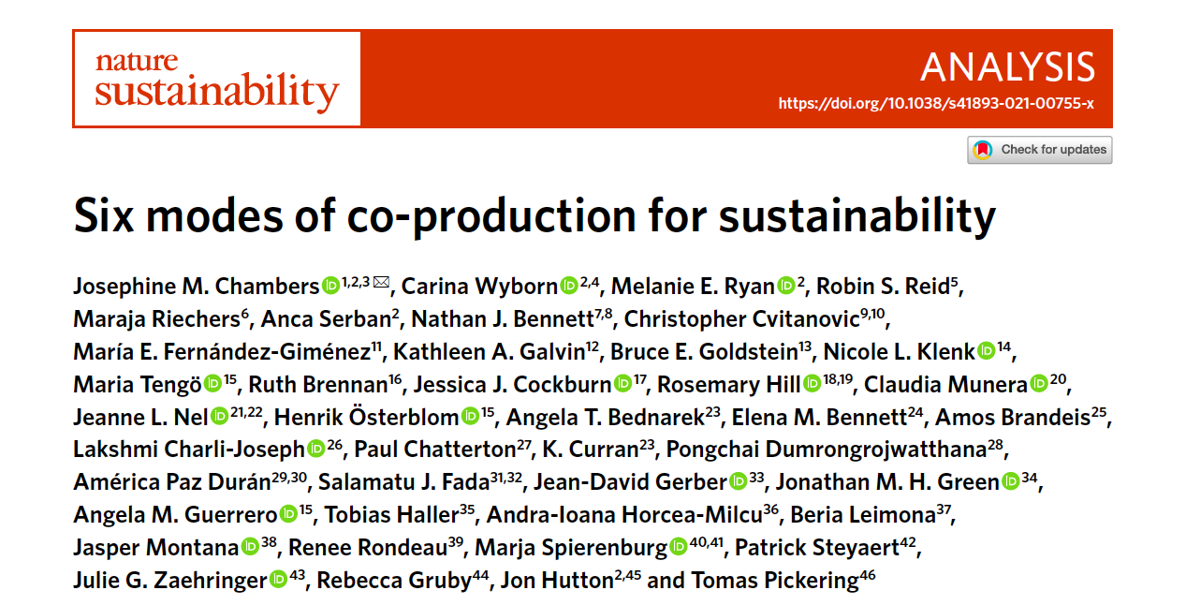

Slide 7
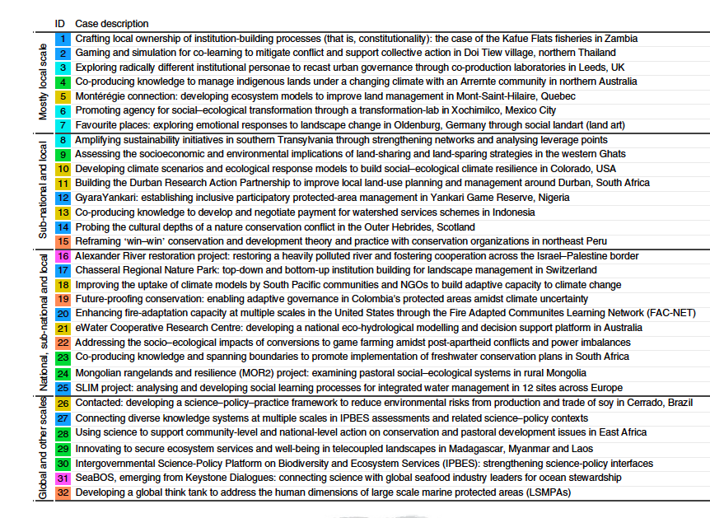

Slide 8
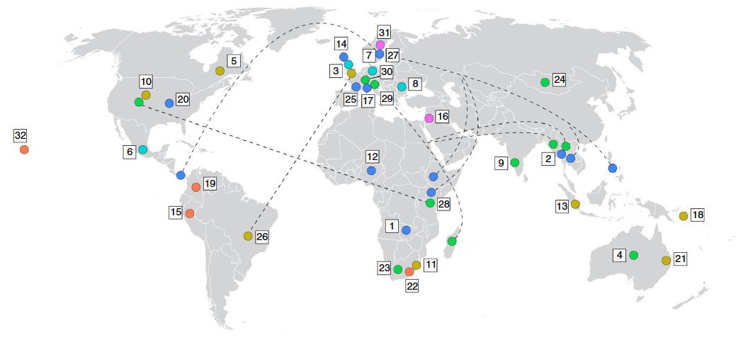

Slide 9
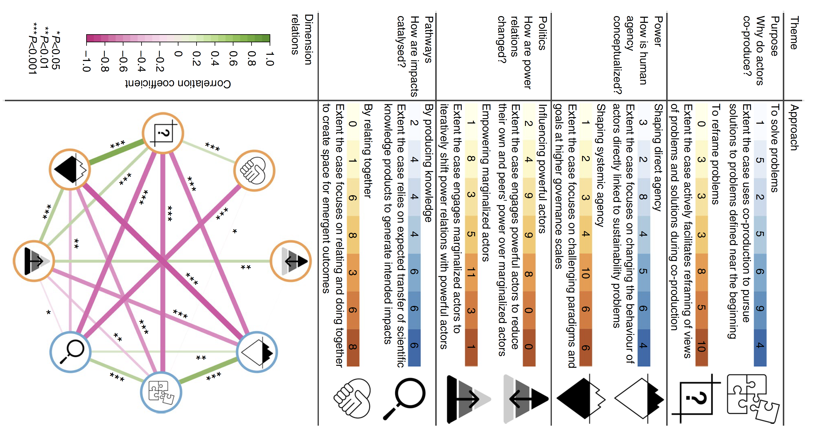
Como co-construir una investigación en sostenibilidad?
Chambers et al. 2021, Nature Sustainability

Slide 10
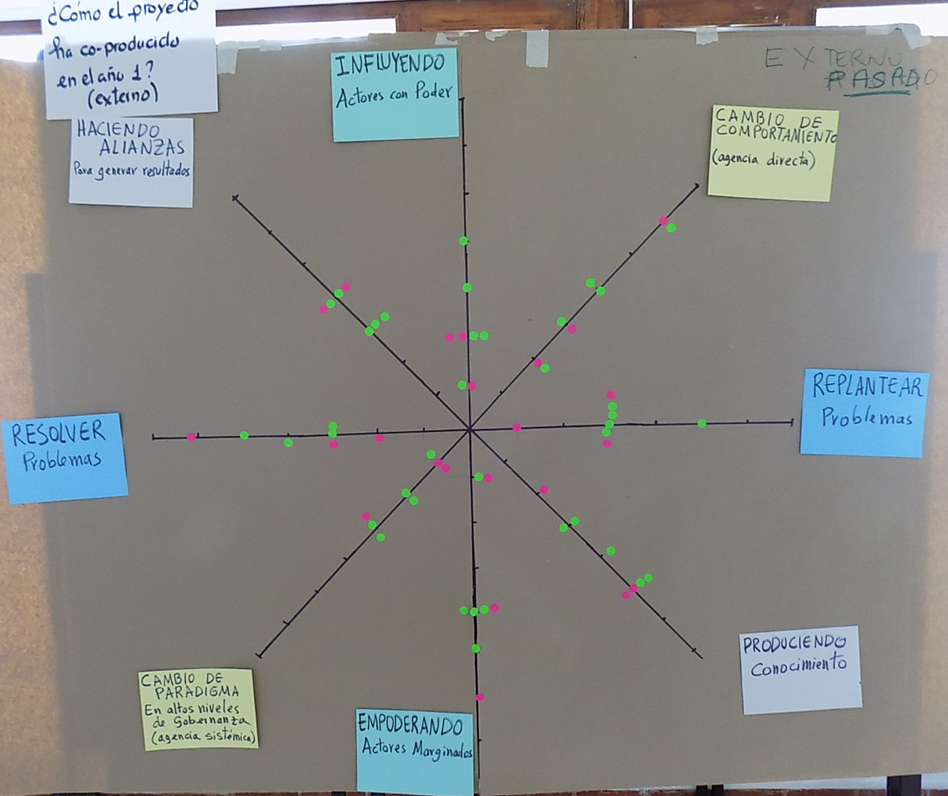
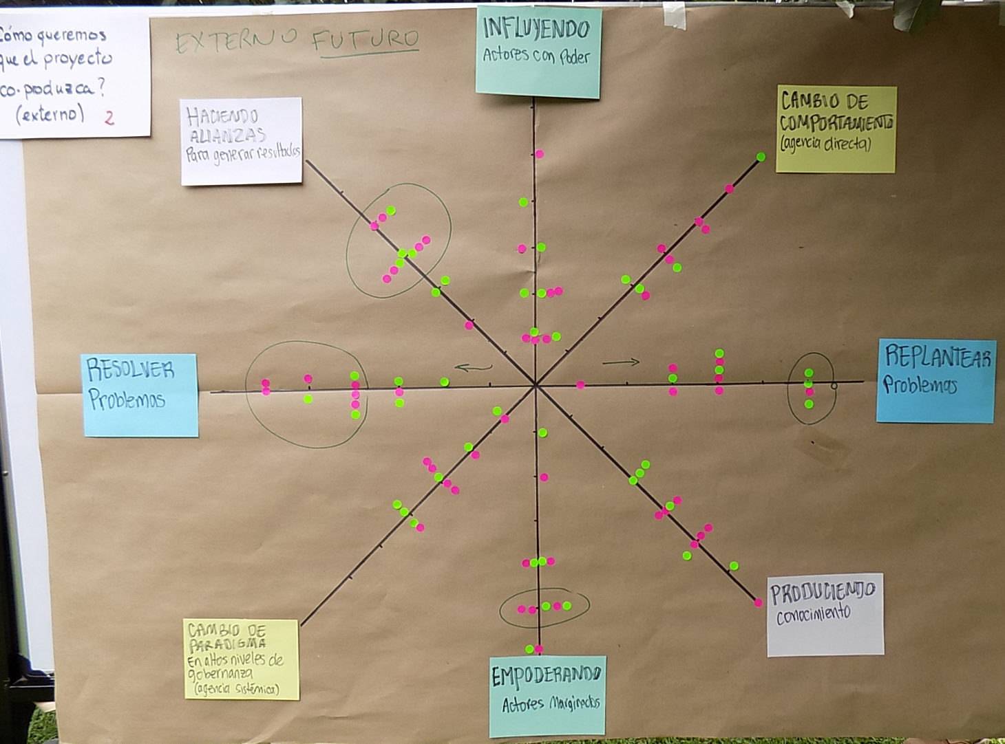
ACTUAL
FUTURO

Slide 11
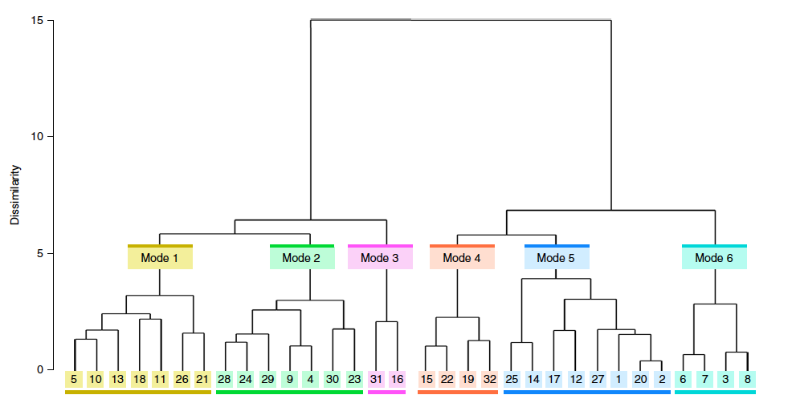

Slide 12
